Slide 1
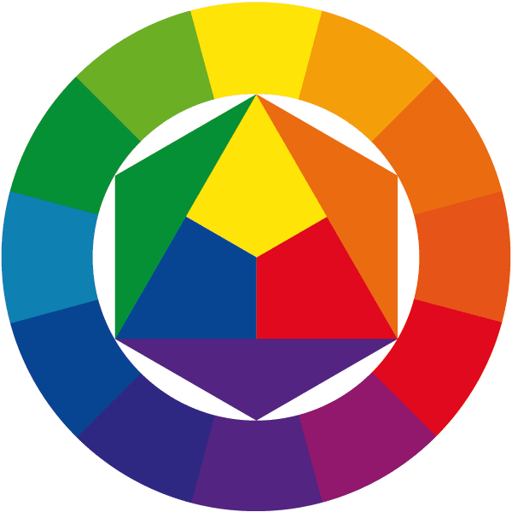
Kleurcontrasten Itten
primaire kleuren; rood, geel en blauw.
secundaire kleuren groen, paars en oranje
tertiaire kleuren meng de primaire en een secundaire kleur.

Slide 2
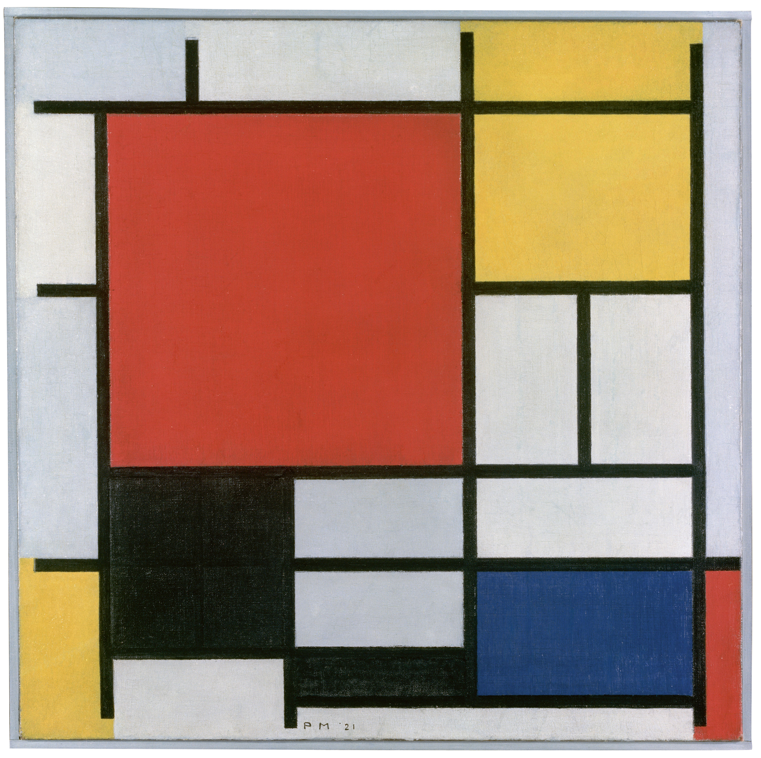
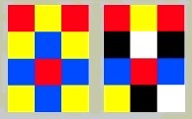
kleur-tegen-kleur contrast
(bont, luidruchtig)
Primaire kleuren rood, geel en blauw
• Witte en zwarte vlakken maken het contrast juist weer sterker.

Slide 3
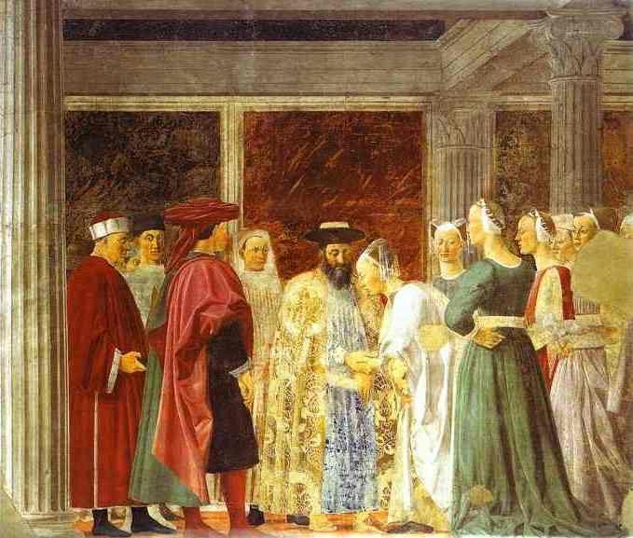
Complementair-contrast
Kleuren die recht tegenover elkaar staan in
de kleurencirkel versterken elkaar

Slide 4
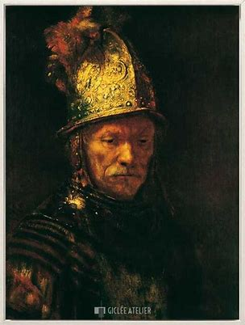
licht-donker contrast

Slide 5
Kwaliteitscontrast
Geel kan heel fel zijn maar ook heel dof, dat hangt af van de hoeveel wit of zwart er aan de kleur is toegevoegd.
Een doffe tegenover een felle kleur geeft een kwaliteitscontrast.

Slide 6
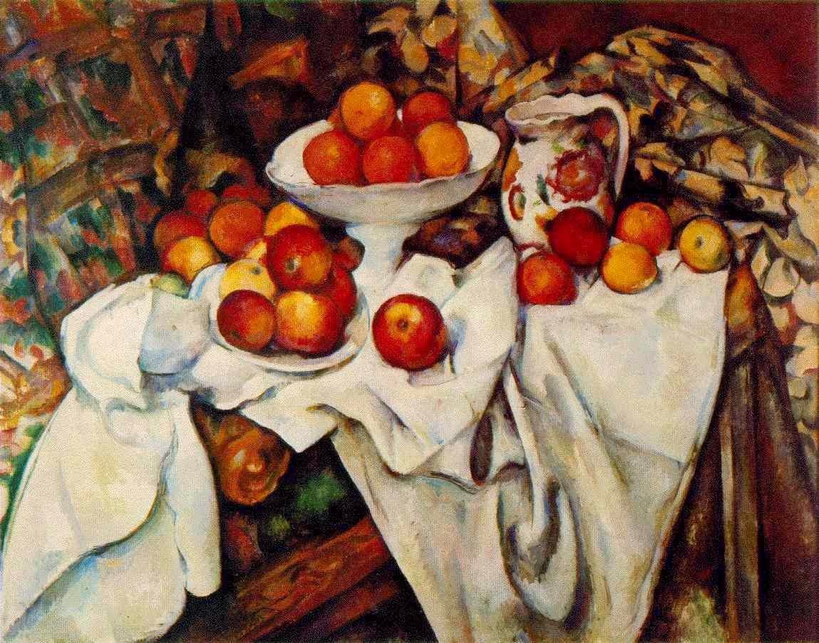
Warm - Koud
Warme kleuren; rode tinten
Koude kleuren; blauwe tinten

Slide 7
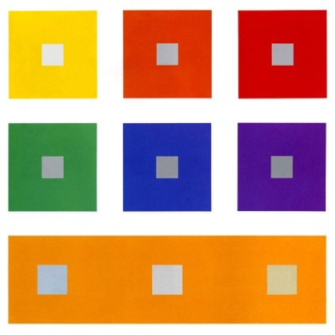
Simultaancontrast
Het oog zoekt bij elke kleur de complementaire kleur (de kleur die recht tegenover in de kleurencirkel staat. Het grijs in elk vierkant lijkt een andere kleur grijs zijn.

Slide 8
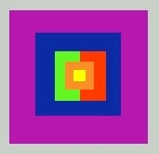
Kwantiteitscontrast
(hoeveel kleur)
Sommige kleuren vallen meer op dan andere kleuren.
Stralingskracht
Grootte van het kleurvlak
Paars - Blauw - Groen / Rood - Oranje - Geel.
Paars valt het minst op Rood en geel vallen erg op.

Slide 9
Koude kleuren

Slide 10
Warme kleuren

Slide 11
Kleurordening
Kleurtoon - blauw, paars, violet, geel, etc.
Verzadiging - intens of mat / verzadigd of grijs
Helderheid - licht of donker / wit of zwart

Slide 12
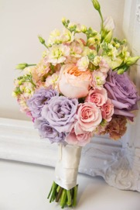
Pastel

Slide 13
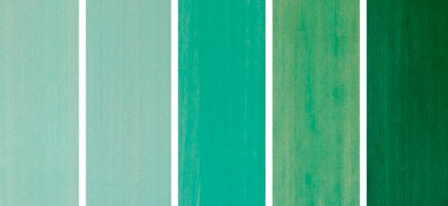
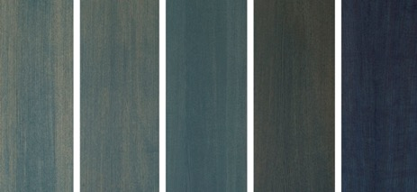
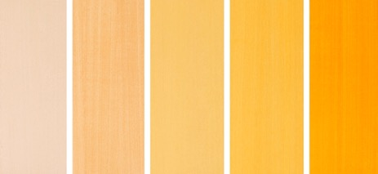
Kleurbegrip: Ton sur ton
Tint op tint
Bloemen afkomstig van één kleursoort met verschillende tinten → donker groen naar licht groen (monochroom ton sur ton)
Bloemen afkomstig van verschillende kleursoorten die dicht bij elkaar liggen
→ rood naar oranje (polychroom ton sur ton).

